Slide 1
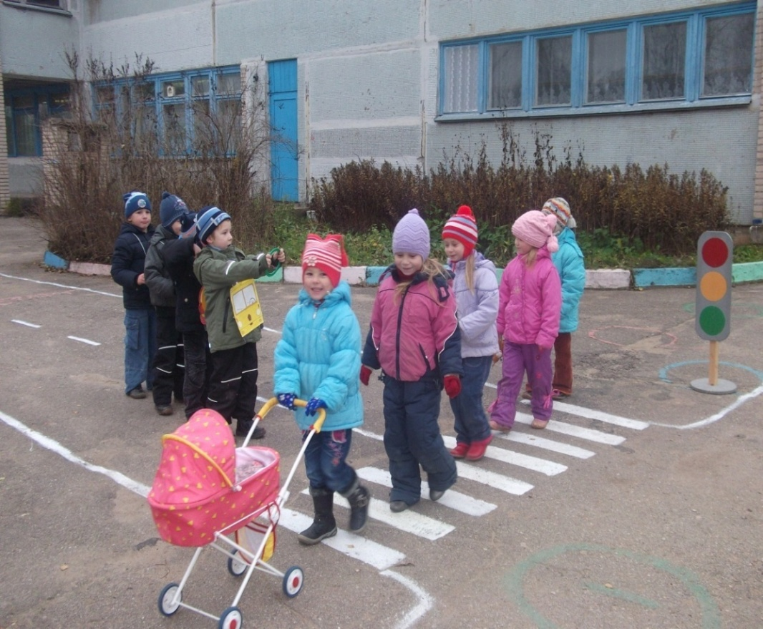
В гостях у светофора

Slide 2
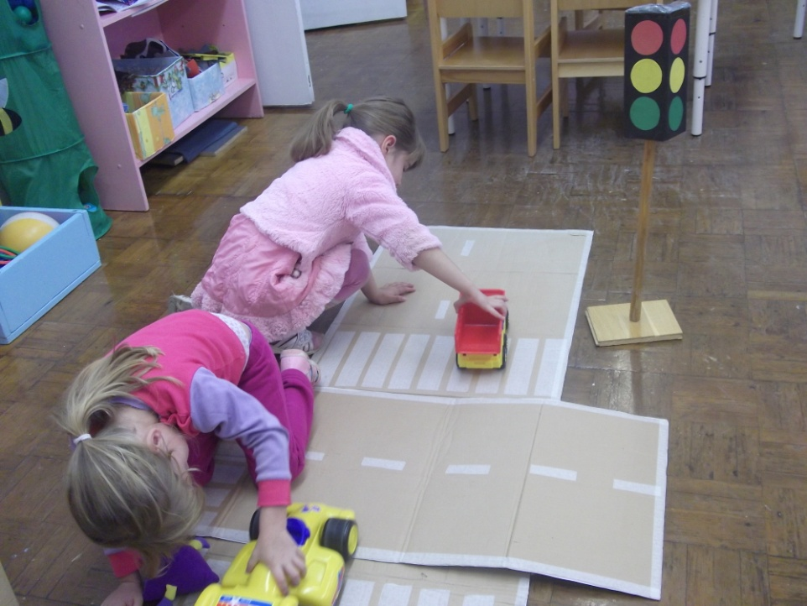
В уголке по пдд есть:
Наглядно-иллюстративный материал (иллюстрации: транспорта, светофор, дорожные знаки; сюжетные картинки с проблемными дорожными ситуациями).
Настольно-печатные игры (разрезные картинки, пазлы, игры с правилами – «ходилки», лото, домино и др.).
Настольный перекресток (маленькие дорожные знаки, различные игрушечные виды транспорта, игрушки – светофор, фигурки людей).
Атрибуты для сюжетно-ролевых игр с дорожной тематикой (жезл, свисток, фуражки, дорожные знаки, модель светофора).
Детская художественная литература по тематике.
Конструкторы.
Пособие и игры по обучению детей ПДД.
Безопасные маршруты «Дом – детский сад», разработанные для каждого ребенка (старший дошкольный возраст).
Действующие выставки рисунков и поделок по теме ПДД.
Фотоальбом «Моя улица», «Мой двор».
Макеты дороги.

Slide 3
Оборудование участка
Работа с родителями
В вопросах соблюдения детьми правил дорожного движения, культуры поведения в транспорте родители должны быть примером. Только в содружестве детского сада и семьи можно выработать у детей необходимые навыки культуры поведения на улице.
-Проводится анкетирование родителей: «Правила и без
опасность дорожного движения»
-родительские собрания, беседы с участием инспектора ГИПДД
-семинары- практикумы
-деловые игры и тренинги
На дороге вокруг здания на территории детского сада нанесена разметка. Это проезжая часть. По пути следования детей в сад и домой нанесена разметка пешеходный переход -«зебра». Дети, используя данные условия, упражняются в соблюдении правил дорожного движения: учатся ходить по тротуару, переходить только по пешеходному переходу. По «дороге с разделительной полосой» дети ездят на велосипедах, самокатах соблюдая левую и правую стороны движения, сигналы светофора. На площадке оборудована стоянка для велосипедов. Так же имеются выносные атрибуты (дорожные знаки, светофор, жезл, элементы обмундирования полицейского.)

Slide 4
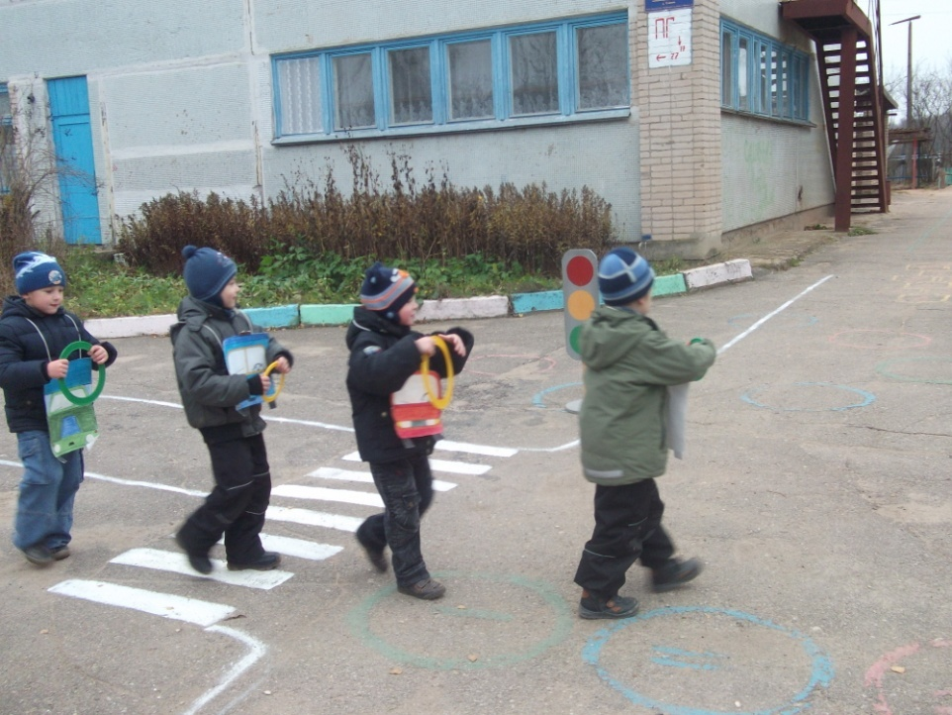
Проект по ПДД.
Вид проекта: творческо – информационный.
Продолжительность проекта: долгосрочный.
Участники проекта: дети старшего дошкольного возраста.
Проблема: Саша рассказал, что его папа купил новую машину и на следующий день принёс в сад книгу с дорожными знаками и машинами. Все ребята рассматривали е и интересовались знаками. Так возник данный проект.

Slide 5
презентация
Актуальность темы: актуальность и просто жизненная необходимость обучения детей Правилам дорожного движения несомненна. Одной из серьезнейших проблем любого города и области является дорожно-транспортный травматизм. До настоящего времени снизить его уровень не удается. Ежегодно в дорожно-транспортных происшествиях получают ранения и гибнут дети. Как показывает анализ происшествий с детьми, проведенный Госавтоинспекцией, травмы происходят из-за беспечности, безответственного отношения со стороны взрослых к их поведению на улице, по неосторожности детей, из–за несоблюдения или незнания правил дорожного движения. Другой причиной является то, что дошкольники ещё в должной степени не умеют управлять своим поведением, у них ещё не выработалась способность предвидеть возможную опасность, и они безмятежно выбегают на дорогу.
Важная роль в предупреждении детского дорожно-транспортного травматизма принадлежит детскому дошкольному учреждению. Именно педагоги должны стать первыми учителями ребенка в воспитании его, как дисциплинированного пешехода.
Поэтому изучение Правил дорожного движения, является одной из главных задач на сегодняшний день, а способствовать этому будет работа над проектом, посвящённая изучению Правил дорожного движения.

Slide 6
Цель: воспитание у старших дошкольников сознательного отношения к соблюдению правил безопасности движения. Повышение компетентности родителей в обеспечении безопасной жизнедеятельности детей.
Задачи:
- Создавать условия для сознательного изучения детьми Правил дорожного движения;
-Развитие у детей способности к предвидению возможной опасности в конкретно меняющейся ситуации и построению адекватного безопасного поведения.
- Вырабатывать у дошкольников привычку правильно вести себя на дорогах;
- Воспитывать в детях грамотных пешеходов.

Slide 7
Предполагаемый результат:
Дети:
- осознанное отношение к вопросам личной безопасности и безопасности окружающих;
- проявление дисциплинированности, выдержки, самостоятельности в соблюдении правил поведения;
- умение предвидеть возможную опасность, находить способы избегать ее;
- знание правил безопасного поведения на улицах города.
- умение заботиться о своем физическом здоровье и соблюдать правила безопасности жизнедеятельности;
- умение выбрать адекватную модель поведения в различных жизненных ситуациях;
- умение организовать деятельность в соответствии с правилами безопасного для себя и окружающих поведения в «типичных» ситуациях;
- пособность действовать в экстремальных ситуациях в соответствии с усвоенными правилами на дороге;
- представления о возможных негативных последствиях для других людей своими неосторожными действиями.
Родители:
- осознанная причастность к воспитанию личности безопасного типа.

Slide 8
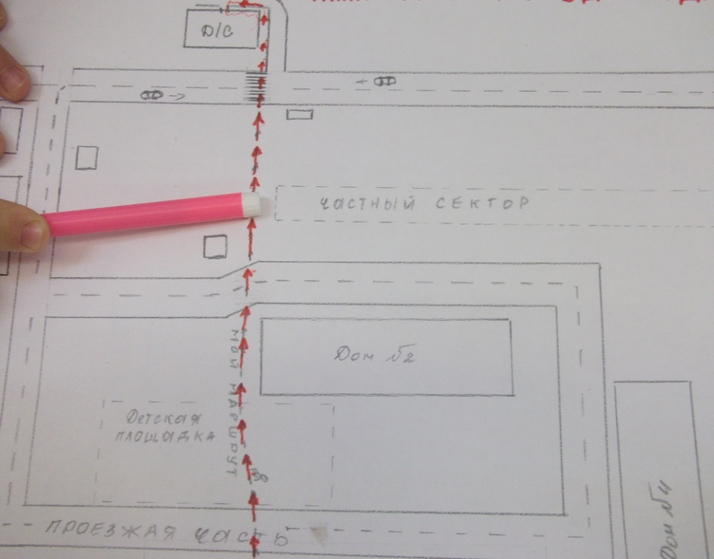
Работа воспитателя при подготовке к проекту:
- Консультации.
- Подбор материала о Правилах дорожного движения.
- Создание и разработка картотеки дидактических и подвижных игр по Правилам дорожного движения.
- Сбор материала совместно с родителями
- Консультации «Родителям – о безопасности дородного движения», «Три «закона» безопасности пешехода на дороге».
- Оформление стендов «Уголок безопасности», «История ПДД», «Законы улиц и дорог».
- Изготовление реквизитов для проведения сюжетно-ролевых игр по ПДД.
-Оформление уголка ПДД в группе.

Slide 9
Этапы работы над проектом
:
Подготовительный этап:
1. Подбор материала по Правилам дорожного движения.
2. Рассматривание рисунков, фотографий о дорожных ситуациях.
3. Просмотр видеоматериала.
4. Знакомство с литературными произведениями: С. Михалков «Светофор», «Скверная история», М. Пляцковский «Светофор», А. Северный «Три чудесных цвета», Я. Пишумов «Азбука города», «Просто это знак такой…», «Постовой», «Продуктовая машина», О. Бедарев «Если бы…», Н. Носов «Автомобиль», В. Головко «Правила движения», (авторские сказки воспитателей) и т.д.
5. Изготовление дидактических игр по ПДД.
6. Использование игр:
Дидактических: «Подумай – отгадай», «Красный – зеленый», «Какой это знак?», «Кто больше знает?», «Собери машину», «Угадай-ка», «Отгадай-ка», «Объясни» и т.д.
Подвижных: «Воробышки и автомобиль», «Цветные автомобили», «Ловкий пешеход», «Пешеходы и транспорт» и т.д.
7. Подбор материала для разработки модуля «Правила дорожного движения».

Slide 10
Основной этап работы:
- Обыгрывание дидактических и подвижных игр по ПДД.
- Решение игровых ситуаций.
- Викторины по ПДД.
- Совместное изготовление знаков, светофора и жезла детьми и родителями.
- Разработка модуля «Правила дорожного движения».
-Составление рассказов по сюжетным картинкам по пдд.
- Рисунки на темы «Я иду в детский сад», «Улицы нашего посёлка»
-Коллективная работа «Осторожно,светофор»

Slide 11
Заключительный этап:
-Мероприятие по пдд «Путешествие по станциям с дорожными знаками»
- Создание мультимедийной презентации (демонстрация слайдов и доклад «Из опыта работы»)

Slide 12
разработала: воспитатель высшей
квалификационной категории
МАДОУ №27 Колесник Галина Фёдоровна

